Slide 1

Universidad Nacional de Río Negro
Física Moderna A - 2017
Unidad 04 – Aplicacion a sistemas simples
Clase U04C01
Fecha 11 Mayo 2017
Cont Pozos
Cátedra Asorey
Web
https://github.com/asoreyh/unrn-moderna-a
“Los átomos se comportan como átomos, nada más”.
John Gribbin

Slide 2
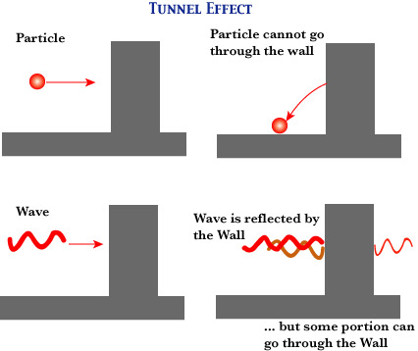
Unidad 4: Aplicación a sistemas simples
Martes 02 de mayo al Jueves 18 de mayo
Pozos y barreras de potencial infinitos y finitos. Estado estacionario. La densidad de probabilidad. Corriente de probabilidad. Efecto túnel. Aplicaciones tecnológicas del efecto túnel. El oscilador armónico. Cuantización del oscilador armónico. Autovalores y autofunciones. Reinterpretación del principio de equivalencia.

Slide 3
La función de onda en cuántica: propiedades
1) La función de onda es una función compleja
2) La función de onda y su primera deriva son continuas
3) La función de onda es de cuadrado integrable (L²)…
… y por lo tanto es normalizable. Entonces debe cumplir:
donde dV es la integral en volumen. En cartesianas

Slide 4
Postulados de la mecánica cuántica
El estado de un sistema está completamente especificado por una función de onda
La probabilidad de encontrar a una partícula en un volumen V centrado en la posición (x,y,z) a tiempo t es
A cada observable clásico (energía E, energía cinética K, energía potencial V, cant. movimiento p, cant. mov. Angular L,…) le corresponde un operador cuántico:

Slide 5
Postulados de la mecánica cuántica
Para obtener información del sistema, se aplica el operador sobre la función de onda y verifica
donde Ψ_{a} es uno de los posibles estados del sistema, el asociado al autovalor a.
Corolario: cuando se “mide” al estado asociado al autovalor a, la funcion de onda “colapsa” al correspondiente autovector Ψ_{a}

Slide 6
Operadores: reglas de cuantización
Operador momento:
Operador energía total:
(Hamiltoniano)
Operador energía cinética:
Operador energía potencial:
Ecuación de Shrödinger:

Slide 7
Si U no depende del tiempo….
Ecuación de Schrödinger independiente del tiempo
Las soluciones verifican una ecuación de autoestados
A cada (auto)valor E_{n} le corresponde un (auto)estado Ψ_{n}.

Slide 8
No podemos conocerlo todo….
El principio de incertidumbre (Heisenberg, 1927) establece un límite fundamental a la precisión con las que se puede medir ciertos pares de propiedades físicas de un sistema (variables complementarias)
La medición de una magnitud perturba al sistema de tal manera que resulta imposible medir todas ellas en forma simultánea y con resolución infinita. Puede verse:

Slide 9
Interpretación de Copenhague (Bohr-Heisenberg)
El rol del observador
los sistemas físicos no poseen propiedades definidas antes de haber sido medidas.
Las probabilidades son inherentes a la cuántica
la mecánica cuántica sólo puede adelantar las probabilidades de que las mediciones produzcan tales o cuales resultados
Colpaso de la función de onda
el acto de medir perturba al sistema de forma tal que el conjunto de probabilidades se reduce a un sólo resultado posible: el medido.

Slide 10
Partícula en una caja
El potencial es 0 en el interior, infinito en el exterior
U(x)
x
0
L

Slide 11
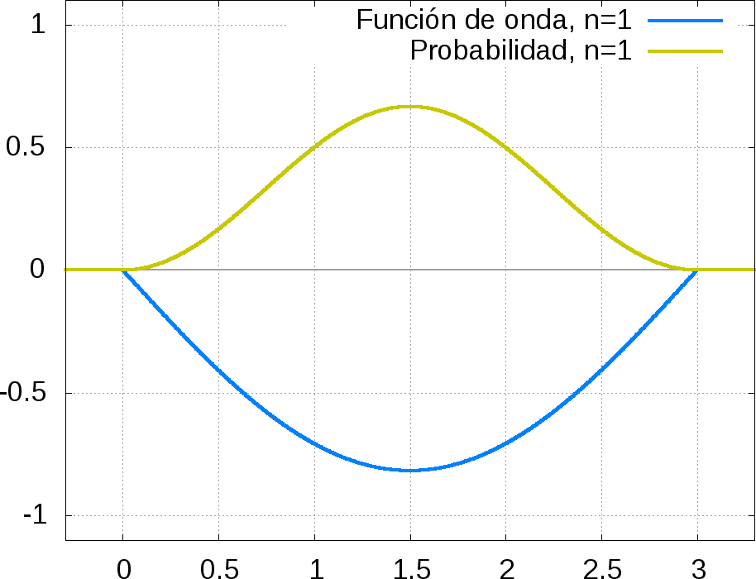
Partícula en una caja, n=1

Slide 12
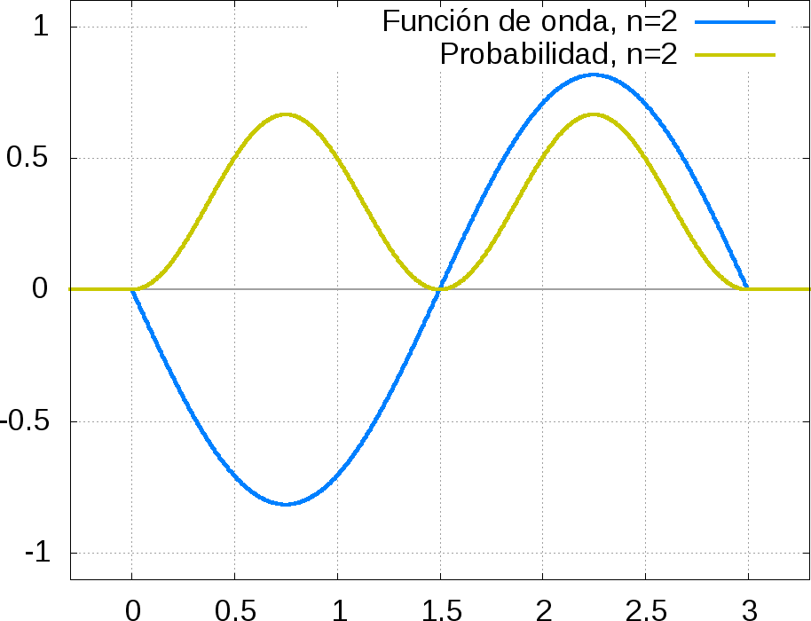
Partícula en una caja, n=1

Slide 13
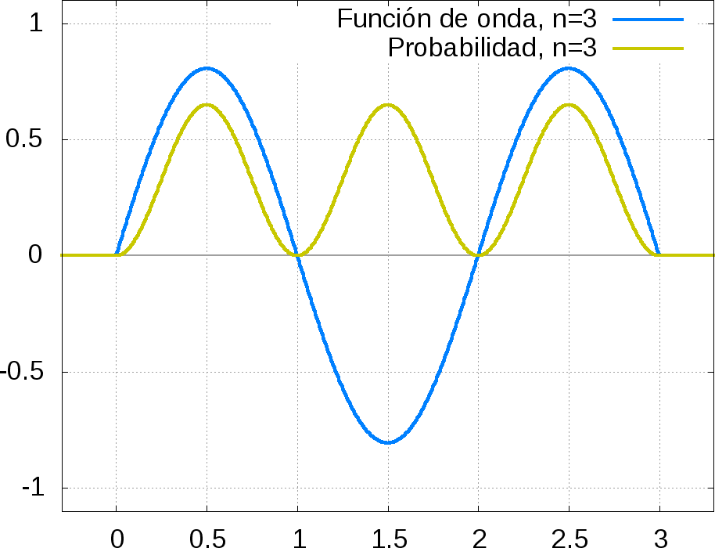
Partícula en una caja, n=3

Slide 14
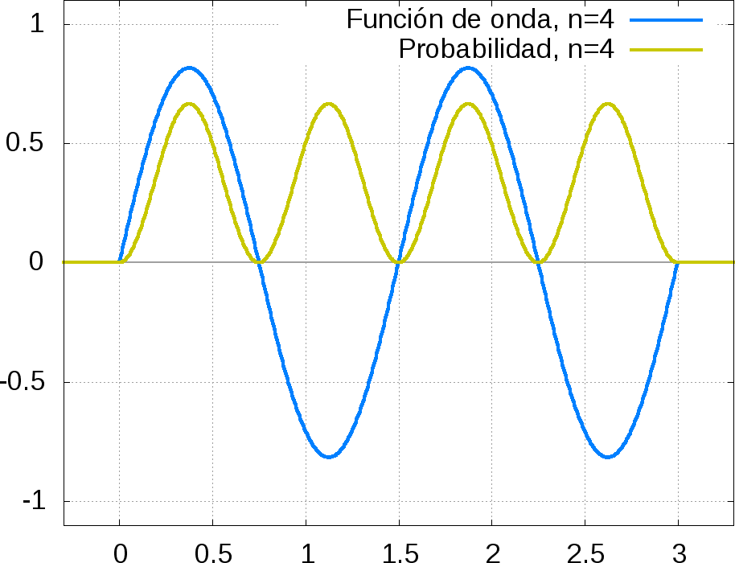
Partícula en una caja, n=4

Slide 15
Nuevo sistema: pozo finito
El potencial es 0 en el interior, infinito en el exterior
U(x)
U₀
x
0
L

Slide 16
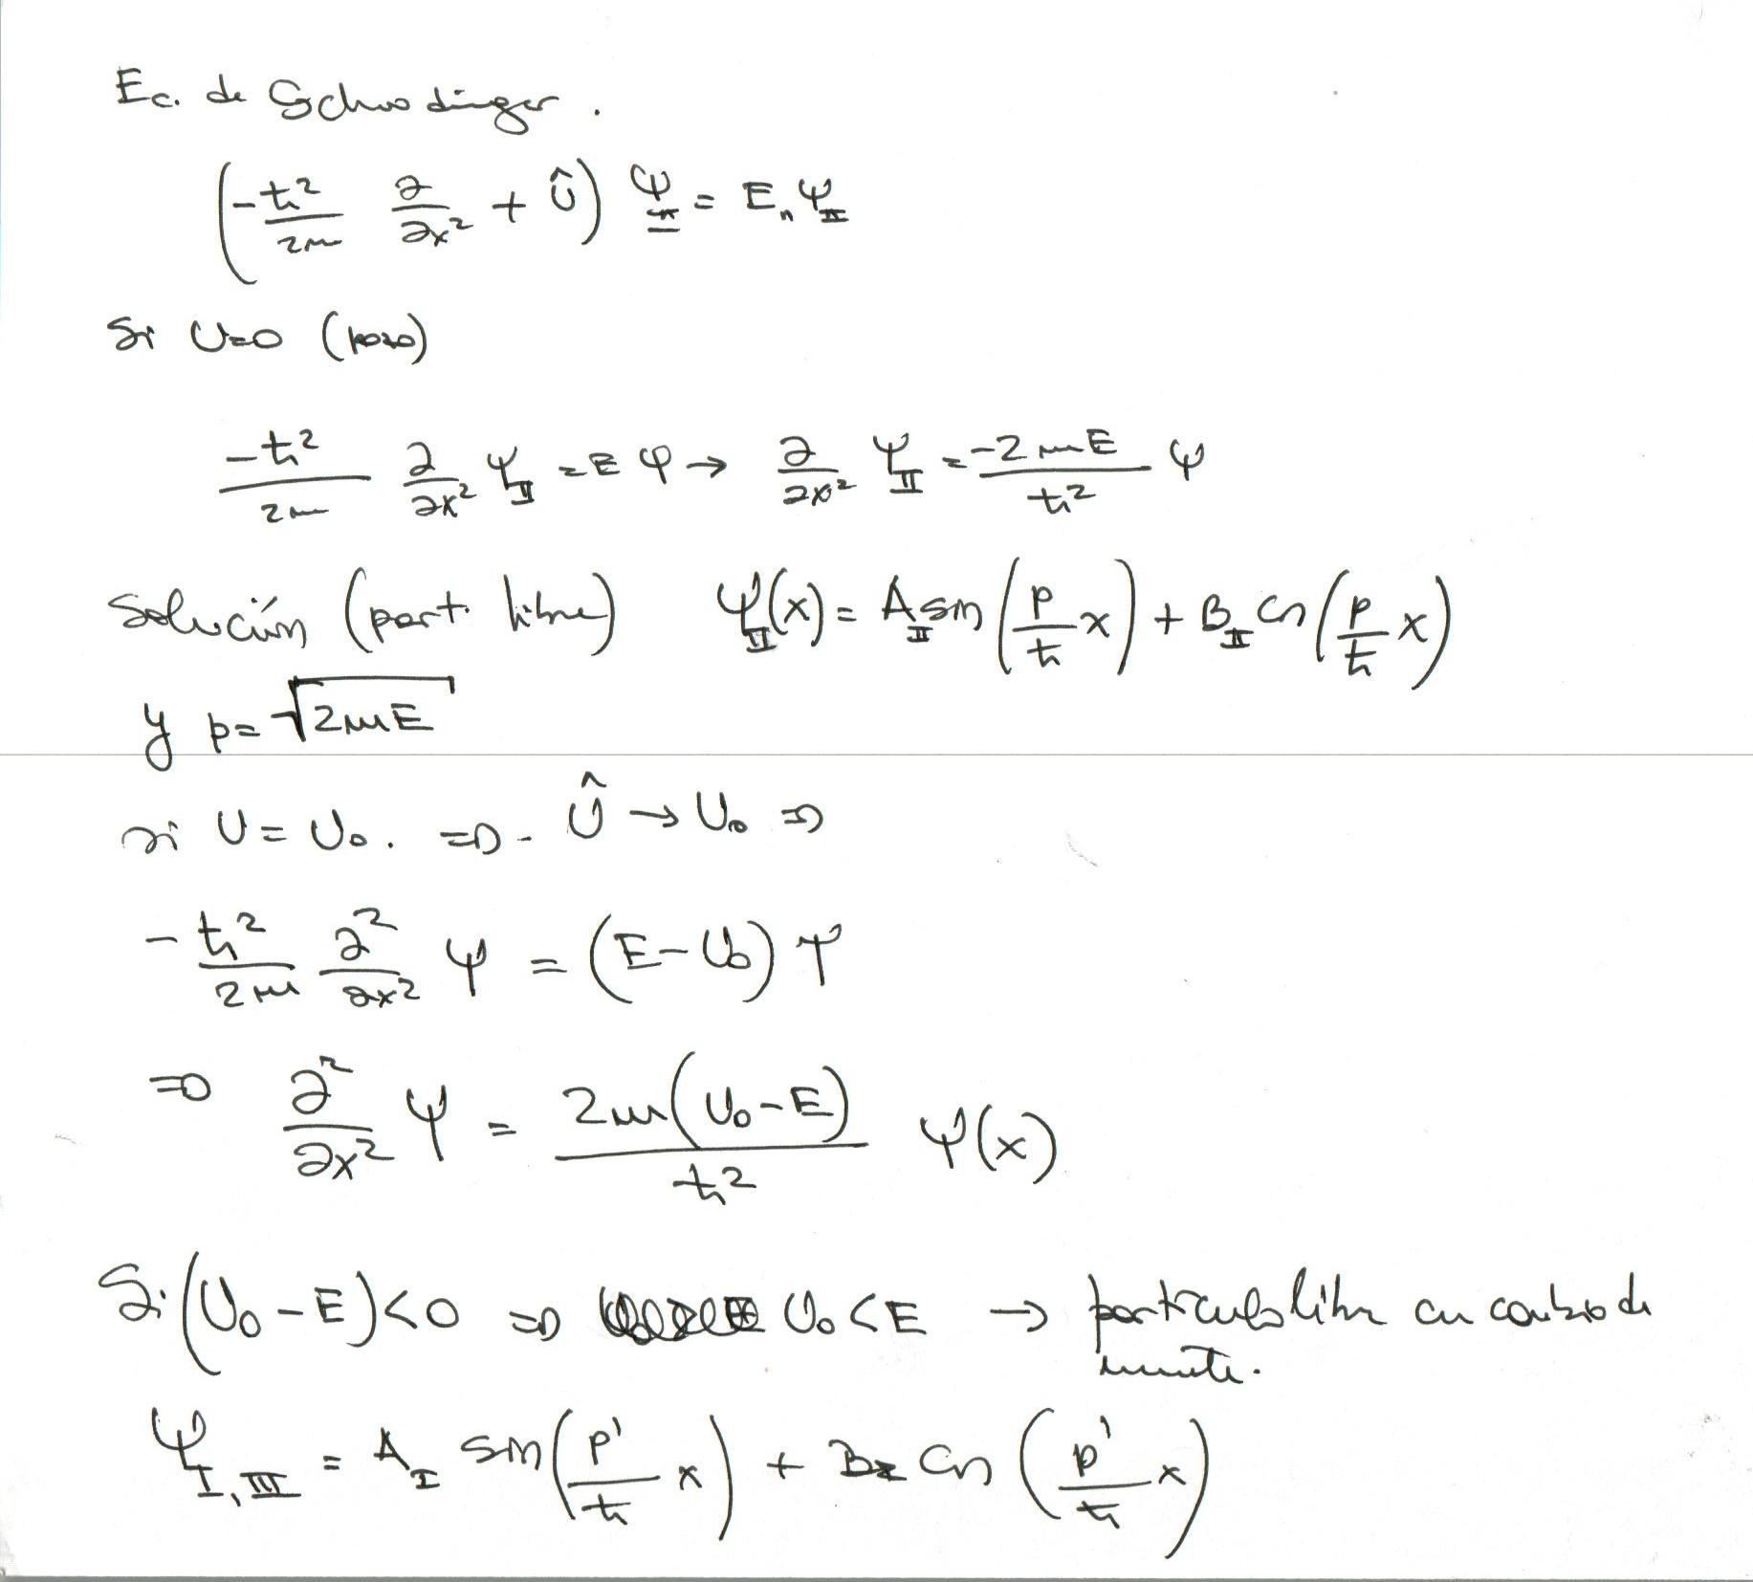
Pozo de potencial, solución

Slide 17
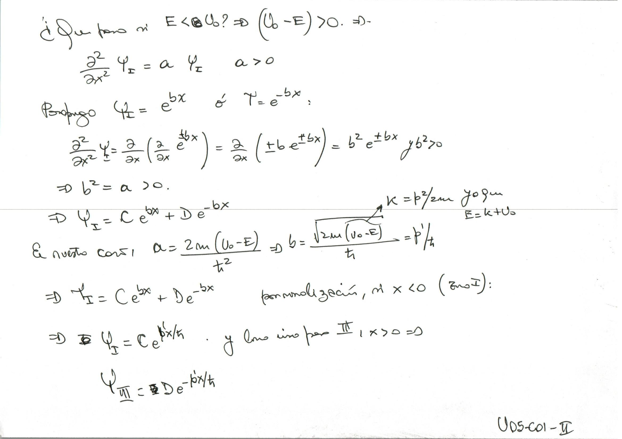
Pozo de potencial, solución

Slide 18
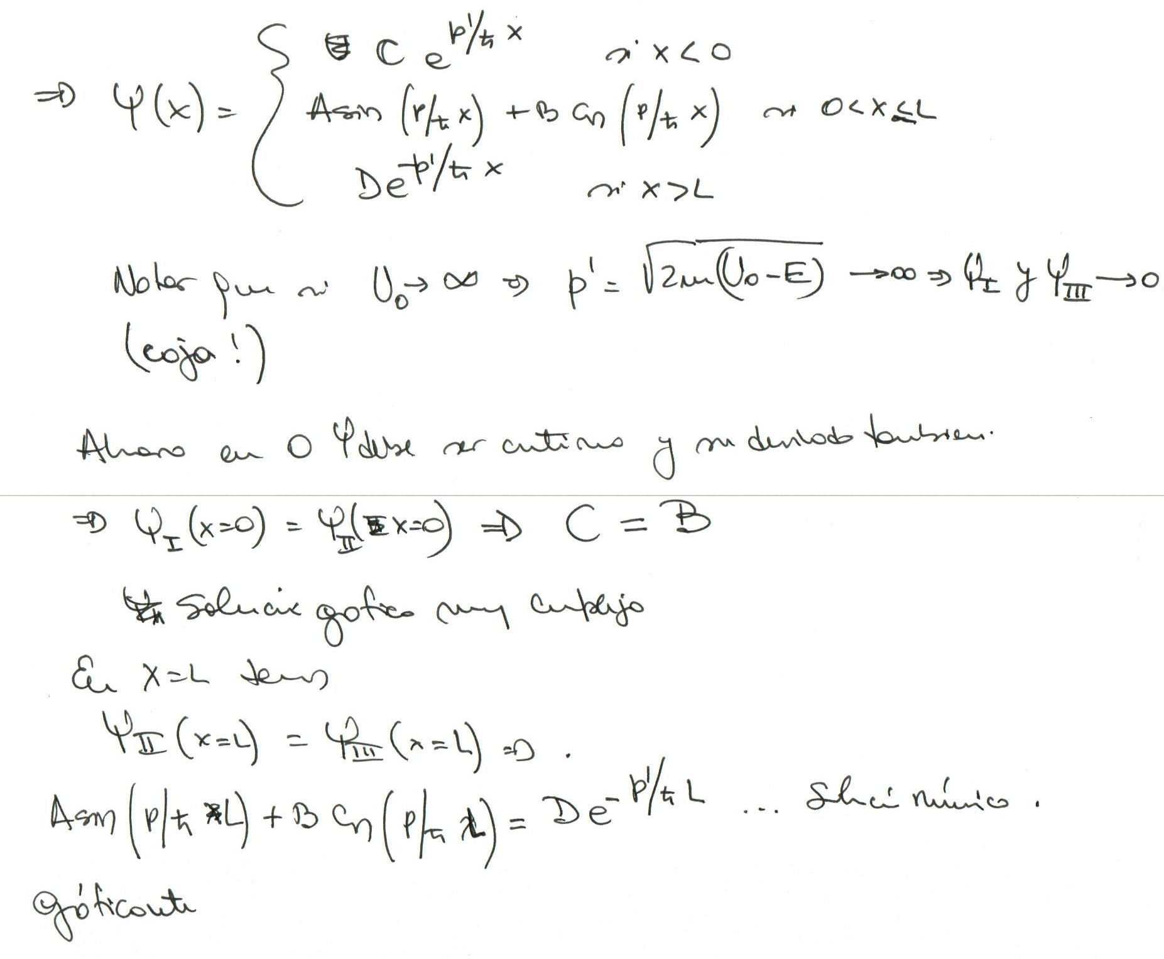
Pozo de potencial, solución

Slide 19
Pozo finito, solución U₀>E
U(x)
U₀ > E
Región clásicamente
prohibida
Región clásicamente
prohibida
0
L
x

Slide 20
Pozo finito de potencial
Si U₀ < E
  Solución de partícula libre en todo el espacio.
  Fuera del pozo (regiones I y III) la fase es diferente, (E-U₀), a la de la región II, E.
Si U₀ > E
  En el interior del pozo (región II), partícula libre
  Fuera del pozo (regiones I y III) es la región clásicamente prohibida (energía menor al potencial)
  Sin embargo, la función de onda es una exponencial decreciente → probabilidad no nula de encontrarla

Slide 21
Barrera de potencial, U₀>E
¿Qué sucede si la región con potencial es una barrera finita de potencial?
U₀ > E
a₁
0
L
a₂
x

Slide 22
Barrera de potencial, sol. U₀>E → Efecto Túnel
U(x)
U₀ > E
Región clásicamente
prohibida
Región clásicamente
prohibida
Partícula libre aquí
Partícula libre aquí
a₁
0
L
a₂
x

Slide 23
Efecto túnel
En la barrera del potencial, la existencia de la función de onda y su continuidad, aseguran que exista una probabilidad no nula de que la partícula escape encontrar a la partícula fuera de la barrera
Clásicamente esto está prohibido.
A este fenómeno se lo llama efecto túnel
Tiene innumerables aplicaciones tecnológicas

Slide 24
Efecto Túnel y microscopio

